Slide 1
839: Not so Mobile
★★☆☆☆
題組：
題號： 839: Not so Mobile
解題者：林峰世
解題日期：2006年3月4日
題意：給一連串的數字來表示一個秤，看是否會平衡

Slide 2
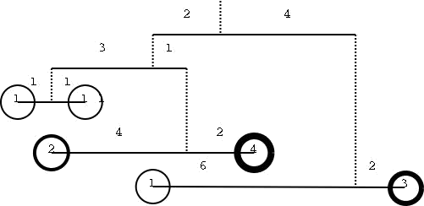
題意範例：
1
0 2 0 4
0 3 0 1
1 1 1 1
2 4 4 2
1 6 3 2
解法：遞迴
函數每次讀入四個數字(Wl,Dl,Wr,Dr),
當Wl(或Wr)是零的時候，代表它下面還有掛桿子
則再呼叫一次函數，來檢查它下面的桿子是否平衡
如果平衡的話，則回傳大於0的總重(Wl或Wr接受此值)
如果不平衡，則傳回-1 來表示不平衡
解法範例：無
討論：無

